Slide 1
Etude sur anti-MBG: Dot Euro-immun vs IFI Werfen vs BioPlex et cas clinique compliqué et discordant
Dounia Khelifi-Touhami, Eric Ballot
Laboratoire d’auto-immunité, Hôpital Saint-Antoine, UG2005,
Département d’immunologie biologique, DMU BIOGEN
Hôpitaux universitaires de l’est parisien,
APHP-Sorbonne Université

Slide 2
Patients
Etude rétrospective
56 échantillons testés:
14 EEQ,
24 sérums de patients: 6 syndromes de Goodpasture (SGP)
18 sérums de patients SGP suivis après traitement IS

Slide 3
Méthodes
IFI sur coupe de rein de Singes traités à l’urée
ImmunoDot Euroimmun®: Ag : chaines alpha 3 du collagène IV natives hautement purifiées à partir de rein bovin
Multiplex BioPlex2200®: Ag: Domaine NC1 purifié par affinité à partir de rein bovin

Slide 4
Concordance Dot/IFI
Résultats
 | Dot- | Dot+
IFI - | 5 | 2
IFI + | 13 | 18
Concordance positive 58 %
Concordance négative 71 %
Concordance BioPlex/IFI
 | Bioplex - | Bioplex +
IFI - | 6 | 1
IFI + | 13 | 18
Concordance positive 58 %
Concordance négative 86 %

Slide 5
Concordance BioPlex/DOT
 | BioPlex - | BioPlex +
Dot - | 21 | 0
Dot + | 5 | 16
Concordance positive 76 %
Concordance négative 100 %
Valeurs Bioplex entre 0,2-1 TA
2 Patients SGP sous trt IS
3 Patients Dot faible (1 SGP, 2 sans renseignements cliniques)

Slide 6
Ac anti-MBG IFI+ DOT - BIOPLEX -
3 vascularites à ANCA
3 néphropathies à IgA
1 syndrome des anti-synthétases
2 néphro-angioscléroses
Toxicité podocytaire du Dasatinib
Pneumonie organisée post-virale à VRS, syndrome néphrotique avec insuffisance rénale aiguë

Slide 7
Patients SGP suivis
Dot +
Dot +
Dot +
Dot +
Dot +
Dot -
Dot -
IFI: Titres diminuent mais restent toujours +
Dot +
Dot +
Dot +f
Dot -
Seuil de positivité BioPlex

Slide 8
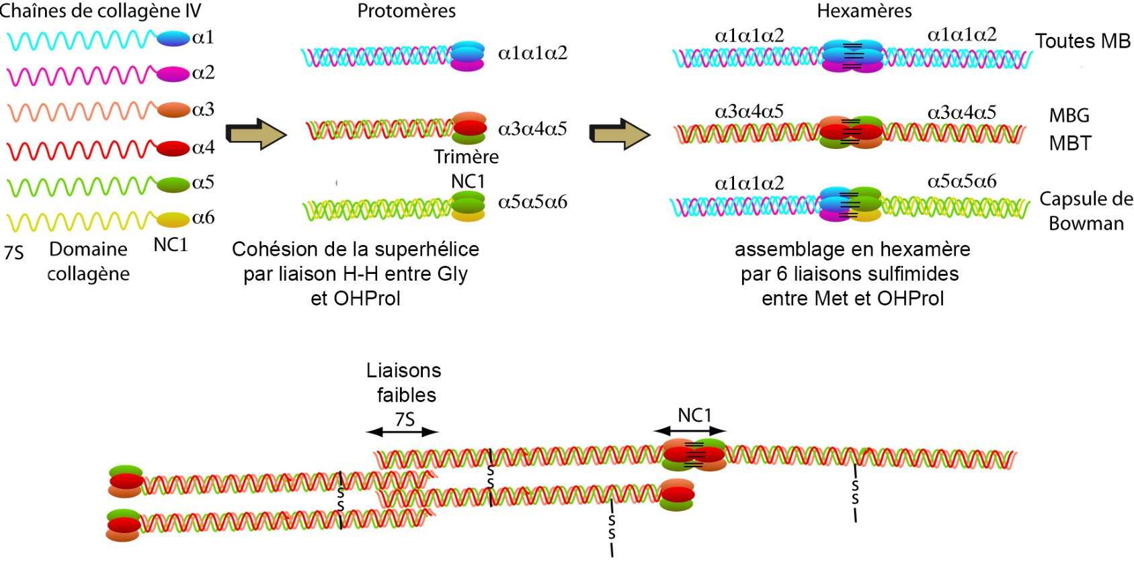
Eléments de discussion
Structure du collagène IV

Slide 9
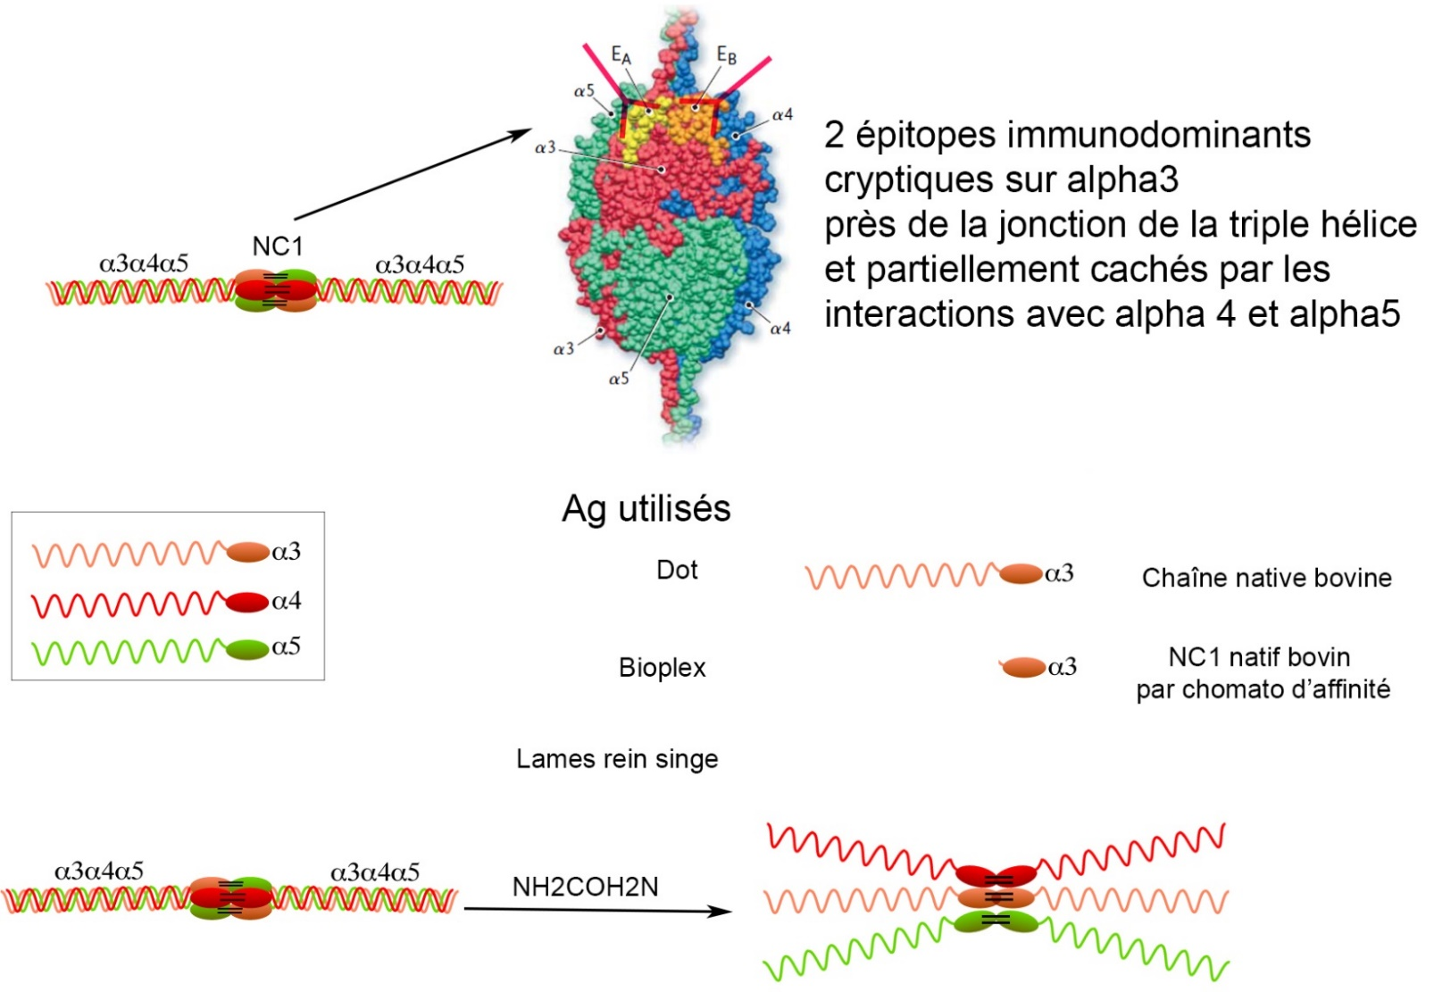
Abord épitopique

Slide 10
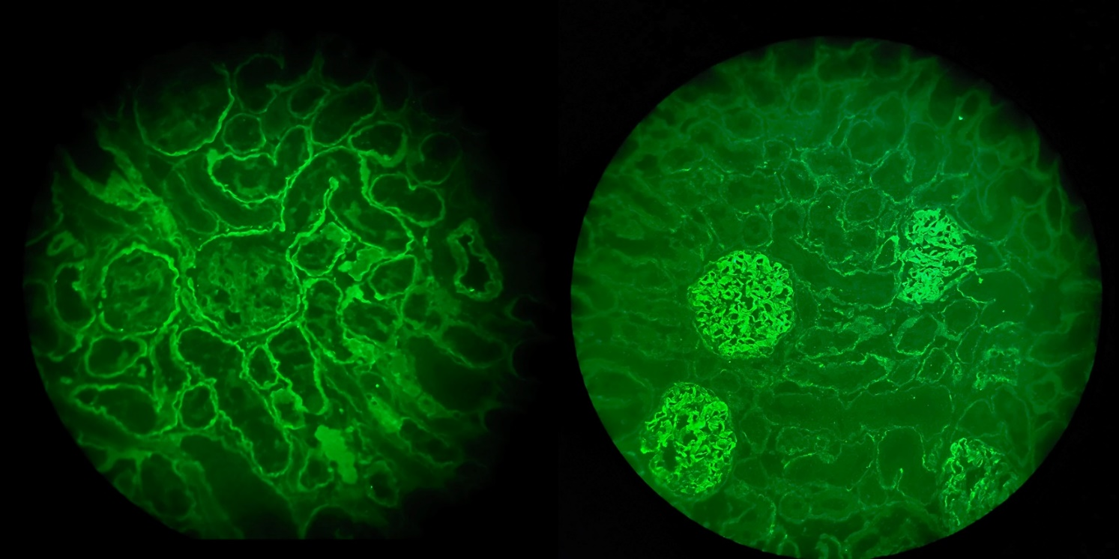
Cas clinique discordant
Mr A.
Octobre 2022: Syndrome pneumo rénal (IRA rapidement progressive+ hémorragie intra-alvéolaire) + Purpura vasculaire
Bilan immuno:
cANCA au 80 (Ac anti-MPO-, PR3-)
AAN-, Cryo-
Ac anti-MBG IFI- Dot+ BioPlex+
M. A
T+

Slide 11
Cas clinique discordant
PBR:
Lésions globales et diffuses de glomérulonéphrite nécrosante à croissant avec rupture de la capsule de Bowman. Lésions interstitielles marquées associant un infiltrat inflammatoire polymorphe abondant avec des cellules géantes multi-nucléées et fibro-oedème avec suffusions hémorragiques.
IFD: Fixation linéaire d'IgG le long des membranes basales tubulaires. Pas de dépôts glomérulaires

Slide 12
Cas clinique discordant
Conclusion du dossier clinique : Vascularite des petits vaisseaux pauci-immune à ANCA négative
Traitement: Bolus corticoides+ endoxan+ échanges plasmatiques
Evolution clinique favorable
Négativation du Dot et BioPlex, IFI toujours –
Quelle cible antigénique pour ces Ac ?

Slide 13
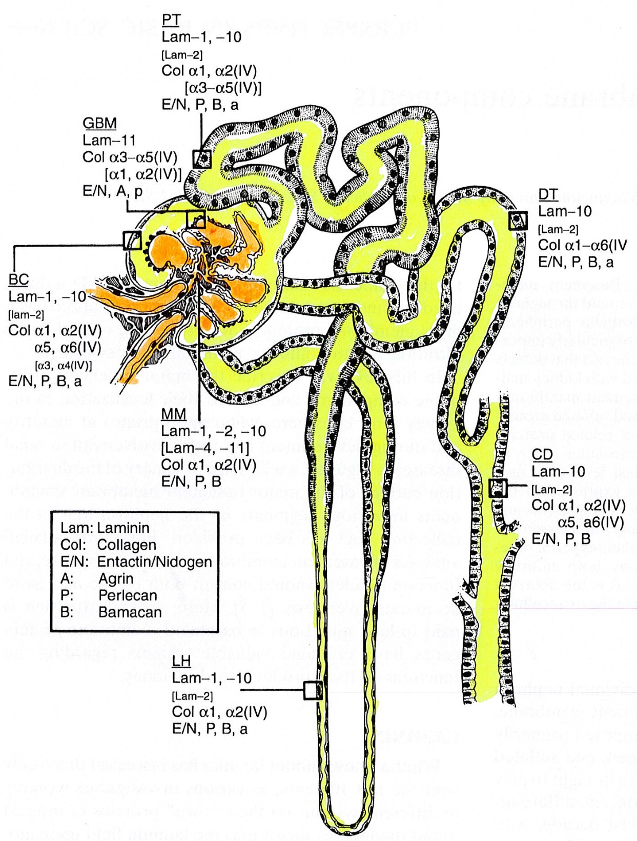
Problématique
Comment expliquer la dissociation IFI- Dot+ bioplex+
Cible des Ac: membrane basale tubulaire et capsule de Bowman?
Rôle physiopathologique ?

